Slide 1


講座No.12
第7章 動名詞
1. 動名詞

Slide 2
P.94 基本文法の整理
・動名詞は動詞の ing 形で「～すること」という意味を表し、名詞と同じ働きをする。
・動詞の後に置いて、動詞の目的語になる。
・主語として使うことができ、３人称単数扱いにする。
・be 動詞の後に置いて、補語になる。
・前置詞の後に置いて、前置詞の目的語になる。

Slide 3
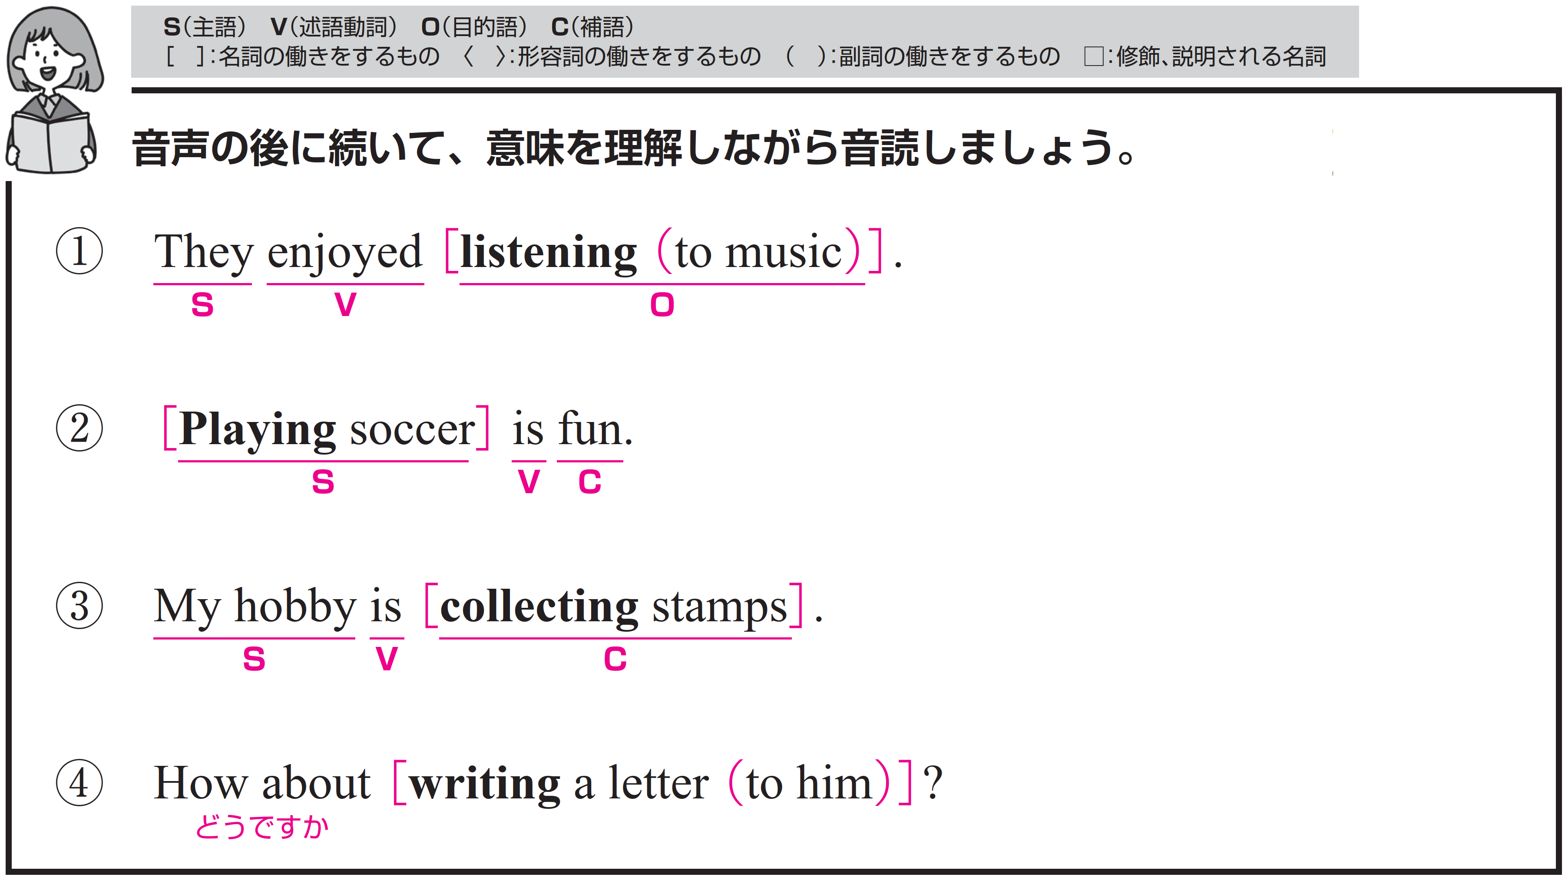
それぞれ、音声が４回ずつ流れます。音声のあとに、ポーズがありますので、すべて英語でリピートしてください。

Slide 4
構造を確認しましょう。

Slide 5
彼らは音楽を聞いて楽しみました。
〇 They がS（主語）、enjoyed がV（動詞）、
listening to music が O（目的語）です。
〇 listening to music は「音楽を聞くこと」という意味で、
動作を名詞として扱っています。
〇 to music は修飾語で副詞のはたらきです。
listen（＝listening） の対象を説明しています。

Slide 6
Target Sentence
FLASH
CARD
PRACTICE！

Slide 7
彼らは 楽しみました /
音楽を 聴くことを /
They enjoyed /
listening to music. /

Slide 8
They [e------] /
[l--------] to music. /

Slide 9
彼らは 楽しみました /
音楽を 聴くことを /

Slide 10
彼らは 楽しみました /
絵を 描くことを /
They enjoyed /
drawing pictures. /

Slide 11
They [e------] /
[d------] pictures. /

Slide 12
彼らは 楽しみました /
絵を 描くことを /

Slide 13
トムは 好きです /
テレビを 見ることが /
Tom likes / watching TV. /

Slide 14
Tom [l----] / [w-------] TV. /

Slide 15
トムは 好きです /
テレビを 見ることが /

Slide 16
サッカーをすることは楽しいです。
〇 Playing soccer がS（主語）、is がV（動詞）、
fun がC（補語）です。
〇 Playing soccer は「サッカーをすることは」という意味で、
動作を名詞として扱っています。
〇 Playing soccer = fun の関係です。
fun が Playing soccer の性質を説明する補語に
なっています。

Slide 17
Target Sentence
FLASH
CARD
PRACTICE！

Slide 18
サッカーを することは / 楽しい です /
Playing soccer is / fun. /

Slide 19
[P------] soccer [i-] / fun. /

Slide 20
サッカーを することは / 楽しい です /

Slide 21
本を 読むことは /
楽しい です /
Reading books is / fun. /

Slide 22
[R------] books [i-] / [f--]. /

Slide 23
本を読むことは /
楽しい です /

Slide 24
川で 泳ぐことは / 危険 です /
Swimming in the river is / dangerous. /

Slide 25
[S-------] in the river [i-] / dangerous. /

Slide 26
川で 泳ぐことは / 危険 です /

Slide 27
私の趣味は切手を集めることです。
〇 My hobby がS（主語）、is がV（動詞）、
collecting stamps がC（補語）です。
〇 collecting stamps は「切手を集めること」という意味で、
動作を名詞として扱っています。
〇 My hobby = collecting stamps の関係です。
collecting stamps が My hobby の内容を
説明する補語になっています。

Slide 28
Target Sentence
FLASH
CARD
PRACTICE！

Slide 29
私の趣味は /
切手を 集めること です /
My hobby is /
collecting stamps. /

Slide 30
My hobby [i-] /
[c---------] stamps. /

Slide 31
私の趣味は /
切手を 集めること です /

Slide 32
私の趣味は / テニスの試合を
見ること です /
My hobby is /
watching a tennis match. /

Slide 33
My [h----] [i-] /
[w-------] a tennis match. /

Slide 34
私の趣味は / テニスの試合を
見ること です /

Slide 35
私の仕事は /
国語を 教えること です /
My job is /
teaching Japanese. /

Slide 36
My job [i-] /
[t-------] Japanese. /

Slide 37
私の仕事は /
国語を 教えること です /

Slide 38
彼に手紙を書いてはどうですか。
〇 How about は「どうですか？」という意味で、
提案や勧誘を表す定型表現です。
〇 writing a letter to him は「彼に手紙を書くこと」という意味で、
動作を名詞として扱っています。
〇 to him は修飾語で副詞のはたらきです。
write（＝writing） の対象を説明しています。

Slide 39
Target Sentence
FLASH
CARD
PRACTICE！

Slide 40
どうですか /
手紙を 書くことは / 彼に /
How about /
writing a letter / to him? /

Slide 41
[H--] about /
[w------] a letter / to him? /

Slide 42
どうですか /
手紙を 書くことは / 彼に /

Slide 43
どうですか /
ボランティア活動を
することは /
How about /
doing volunteer work? /

Slide 44
[H--] [a----] /
[d----] volunteer work? /

Slide 45
どうですか /
ボランティア活動を
することは /

Slide 46
どうですか /
休憩を とることは /
How about / taking a rest? /

Slide 47
[H--] [a----] / [t-----] a rest? /

Slide 48
どうですか /
休憩を とることは /

Slide 49
Vocabulary
FLASH
CARD
PRACTICE！

Slide 50
Ready？
スライドを見ながらリピートしましょう

Slide 51
…を楽しむ
［e----］

Slide 52
enjoy

Slide 53
…を楽しむ

Slide 54
楽しいこと
［f--］

Slide 55
fun

Slide 56
楽しいこと

Slide 57
趣味
［h----］

Slide 58
hobby

Slide 59
趣味

Slide 60
…を集める
［c------］

Slide 61
collect

Slide 62
…を集める

Slide 63
切手
［s----］

Slide 64
stamp

Slide 65
切手

Slide 66
…はどうですか。
[H--] [a----]…?

Slide 67
How about…?

Slide 68
…はどうですか。

Slide 69
…を書く
［w----］

Slide 70
write

Slide 71
…を書く

Slide 72
手紙
［l-----］

Slide 73
letter

Slide 74
手紙

Slide 75
確認テスト
英語にしなさい

Slide 76
確認テスト①
…を楽しむ
［enjoy］

Slide 77
確認テスト②
楽しいこと
［fun］

Slide 78
確認テスト③
趣味
［hobby］

Slide 79
確認テスト④
…を集める
［collect］

Slide 80
確認テスト⑤
切手
［stamp］

Slide 81
確認テスト⑥
…はどうですか。
[How] [about]…?

Slide 82
確認テスト⑦
…を書く
［write］

Slide 83
確認テスト⑧
手紙
［letter］

Slide 84

P.95 トレーニング
～することを楽しみました。

Slide 85
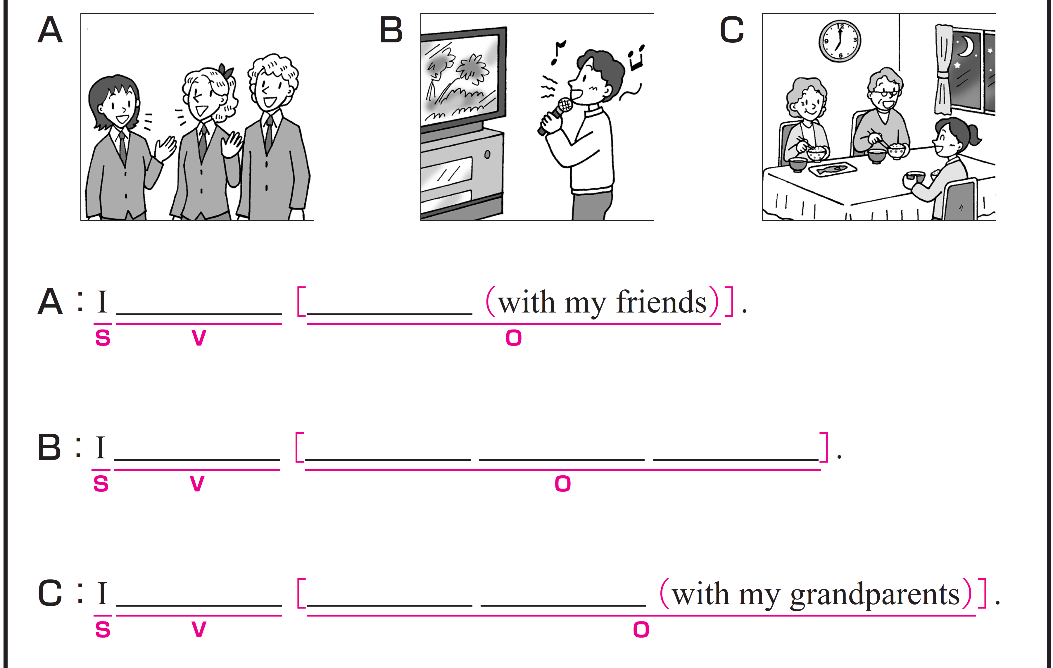
A から C のイラストに合う英文になるように、空欄にあてはまる
英語を書いてください。

Slide 86
次は、音声を聞いて、確認してください。
enjoyed talking
enjoyed singing a song
enjoyed having dinner

Slide 87
完成した英文を、声に出して音読しておきましょう。
enjoyed talking
enjoyed singing a song
enjoyed having dinner

Slide 88
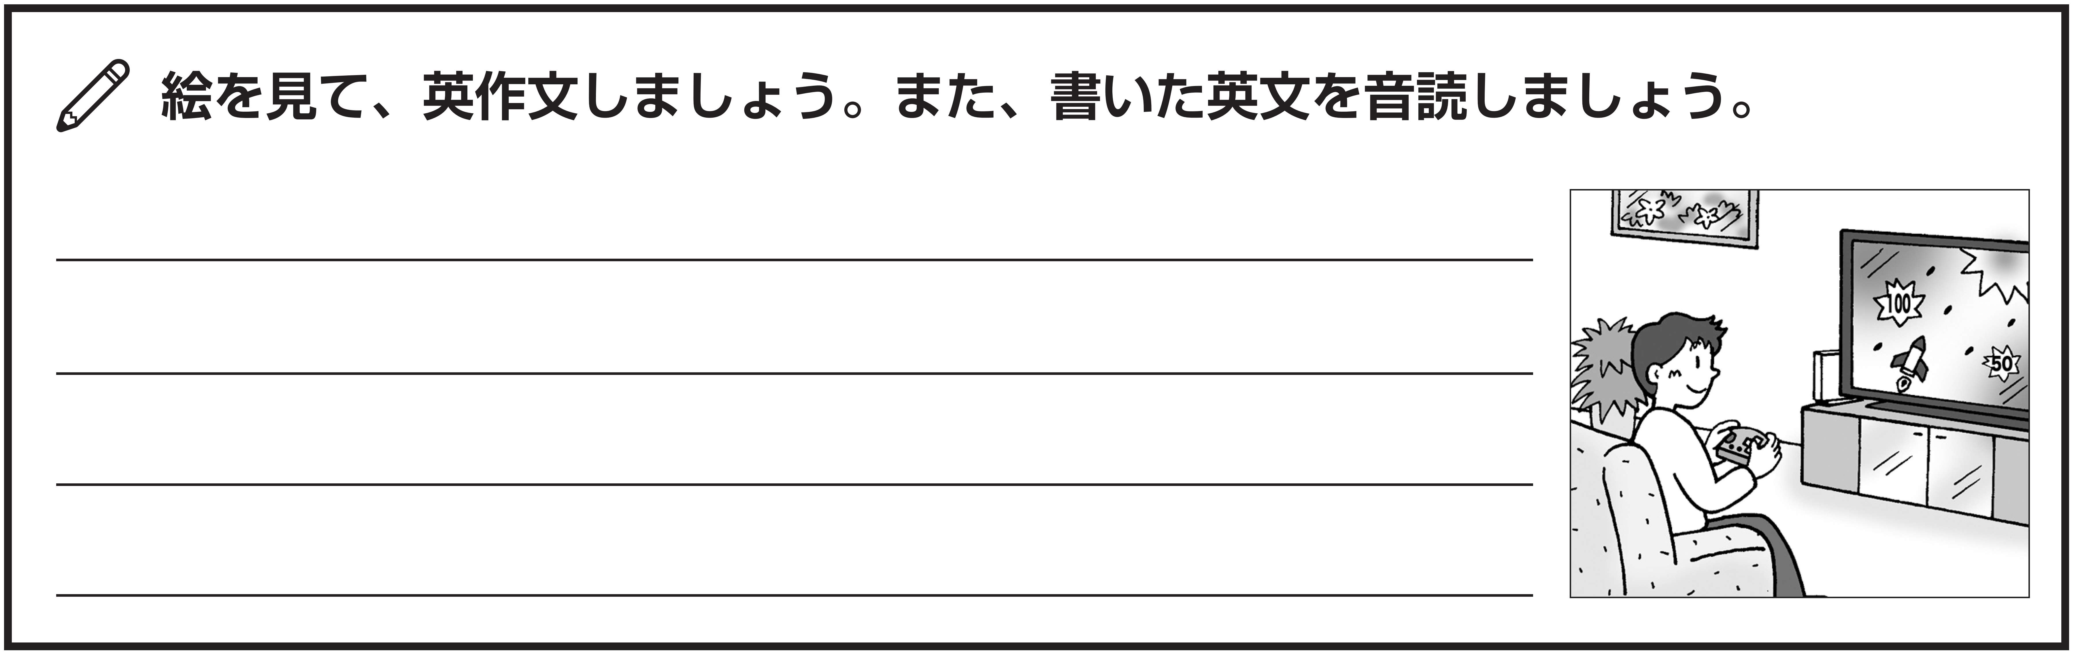
練習したターゲットセンテンスを使って、英作文しましょう。
I enjoyed playing video games.

Slide 89
P.96～100 英語の文章を読もう
学習した文法をふくむ英語の文章を読みましょう。

Slide 90
STEP １ Scanning
情報を検索しながら聞く！

Slide 91



STEP１の日本語と、放送される英文の
内容が合っているか聞き取りましょう。
標準
倍速
「チーリンとケンは中国語で話しました」

Slide 92
英文がどれくらい理解できたかチェックしましょう。

Slide 93
Vocabulary
FLASH
CARD
PRACTICE！

Slide 94
Ready？
スライドを見ながらリピートしましょう

Slide 95
中国人の
［C------］

Slide 96
Chinese

Slide 97
中国人の

Slide 98
ホームステイ
［h-------］

Slide 99
homestay

Slide 100
ホームステイ

Slide 101
娘
［d-------］

Slide 102
daughter

Slide 103
娘

Slide 104
…を始める
［s----］

Slide 105
start

Slide 106
…を始める

Slide 107
…を理解する
［u---------］

Slide 108
understand

Slide 109
…を理解する

Slide 110
永遠に
［f------］

Slide 111
forever

Slide 112
永遠に

Slide 113
…を思い出す
［r-------］

Slide 114
remember

Slide 115
…を思い出す

Slide 116
ことば
［w---］

Slide 117
word

Slide 118
ことば

Slide 119
機会
［c-----］

Slide 120
chance

Slide 121
機会

Slide 122
世界じゅうで[に]
[a--] [o---] [t--] [w----]

Slide 123
all over the world

Slide 124
世界じゅうで[に]

Slide 125
確認テスト
英語にしなさい

Slide 126
確認テスト①
中国人の
［Chinese］

Slide 127
確認テスト②
ホームステイ
［homestay］

Slide 128
確認テスト③
娘
［daughter］

Slide 129
確認テスト④
…を始める
［start］

Slide 130
確認テスト⑤
…を理解する
［understand］

Slide 131
確認テスト⑥
永遠に
［forever］

Slide 132
確認テスト⑦
…を思い出す
［remember］

Slide 133
確認テスト⑧
ことば
［word］

Slide 134
確認テスト⑨
機会
［chance］

Slide 135
確認テスト⑩
世界じゅうで[に]
[all] [over] [the] [world]

Slide 136
STEP ２ Slash Reading
意味のまとまりに分ける！

Slide 137
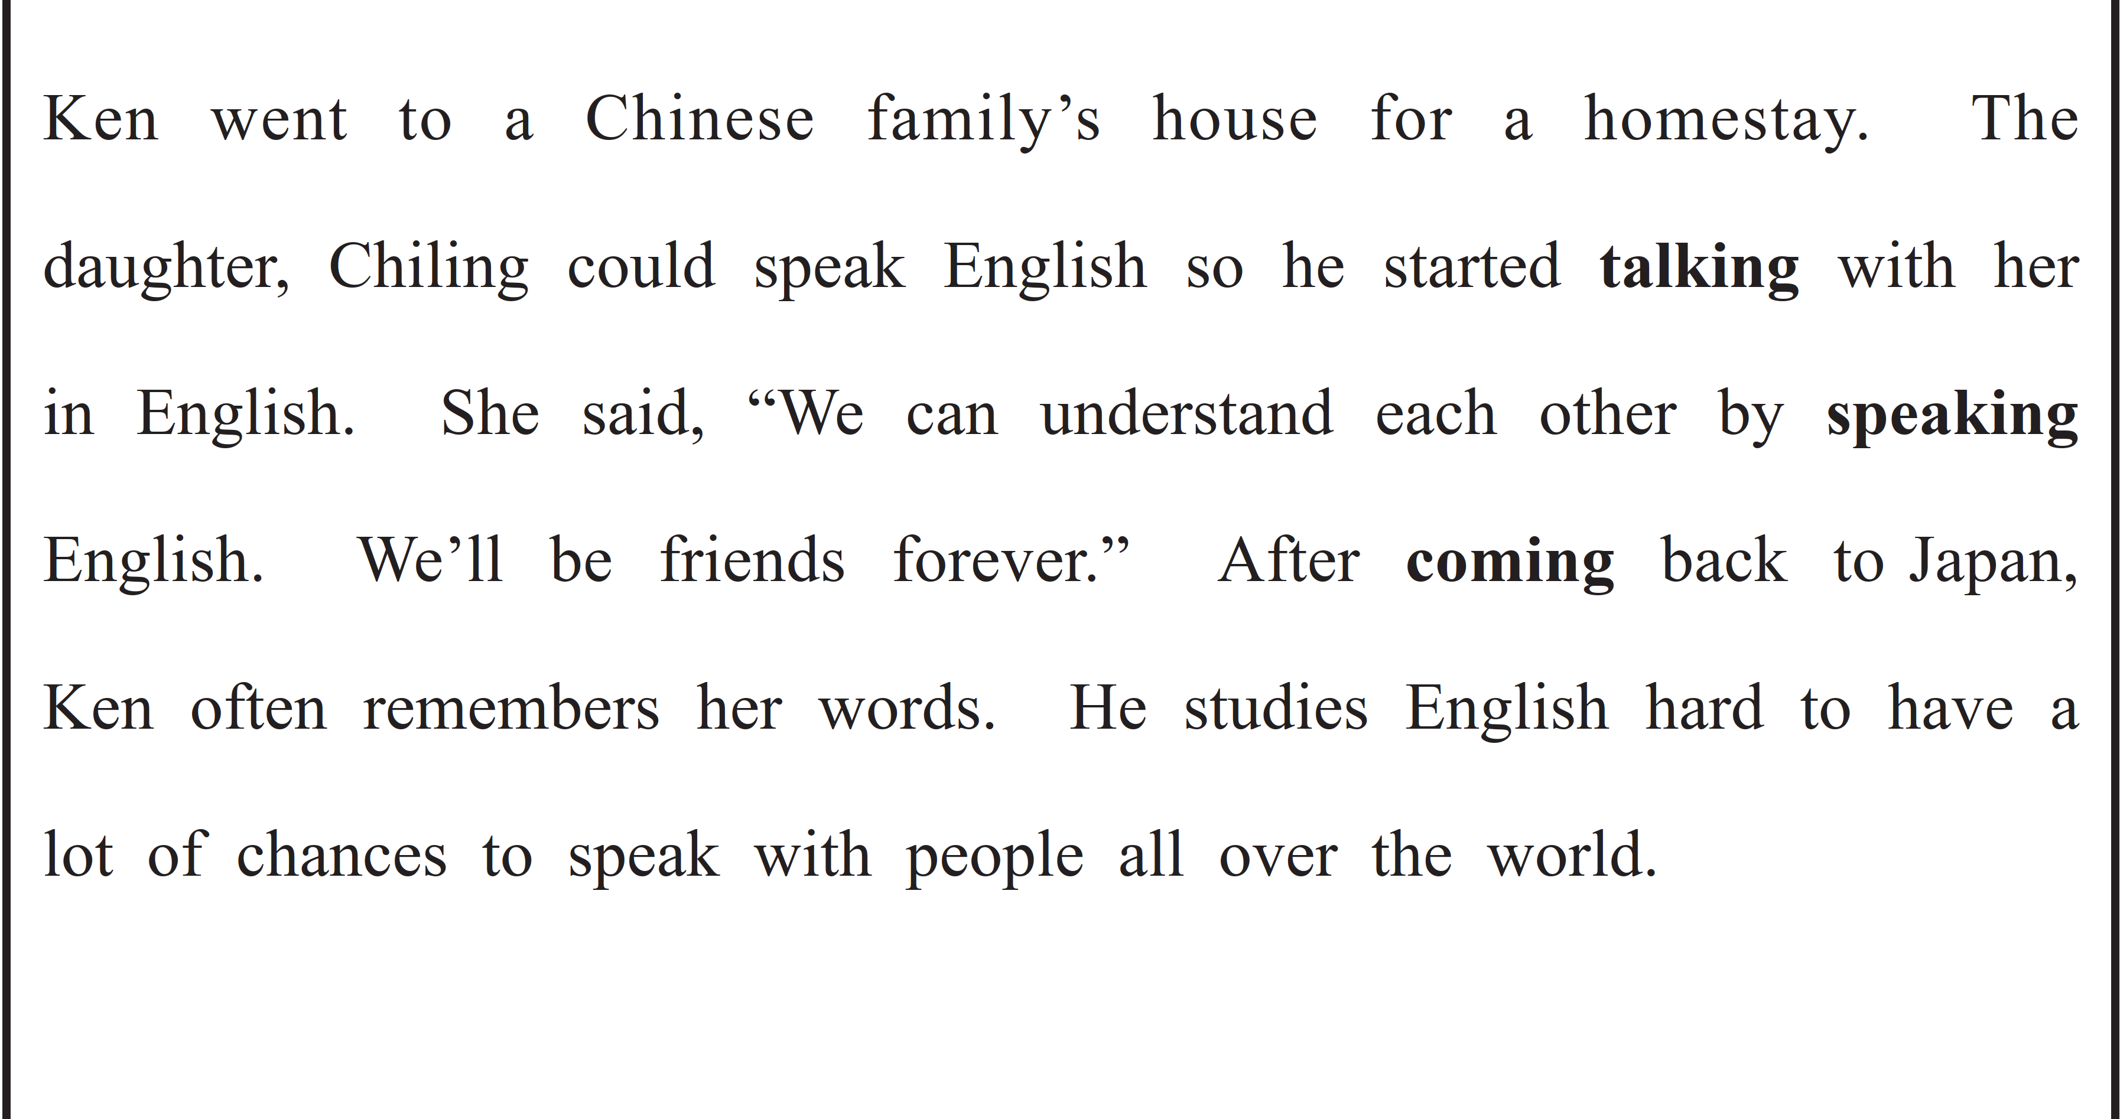
意味のまとまりごとに、短いポーズが入りますので、
スラッシュで区切って意味を考えながら音声を聞いてみましょう。

Slide 138
構造を確認しましょう。

Slide 139
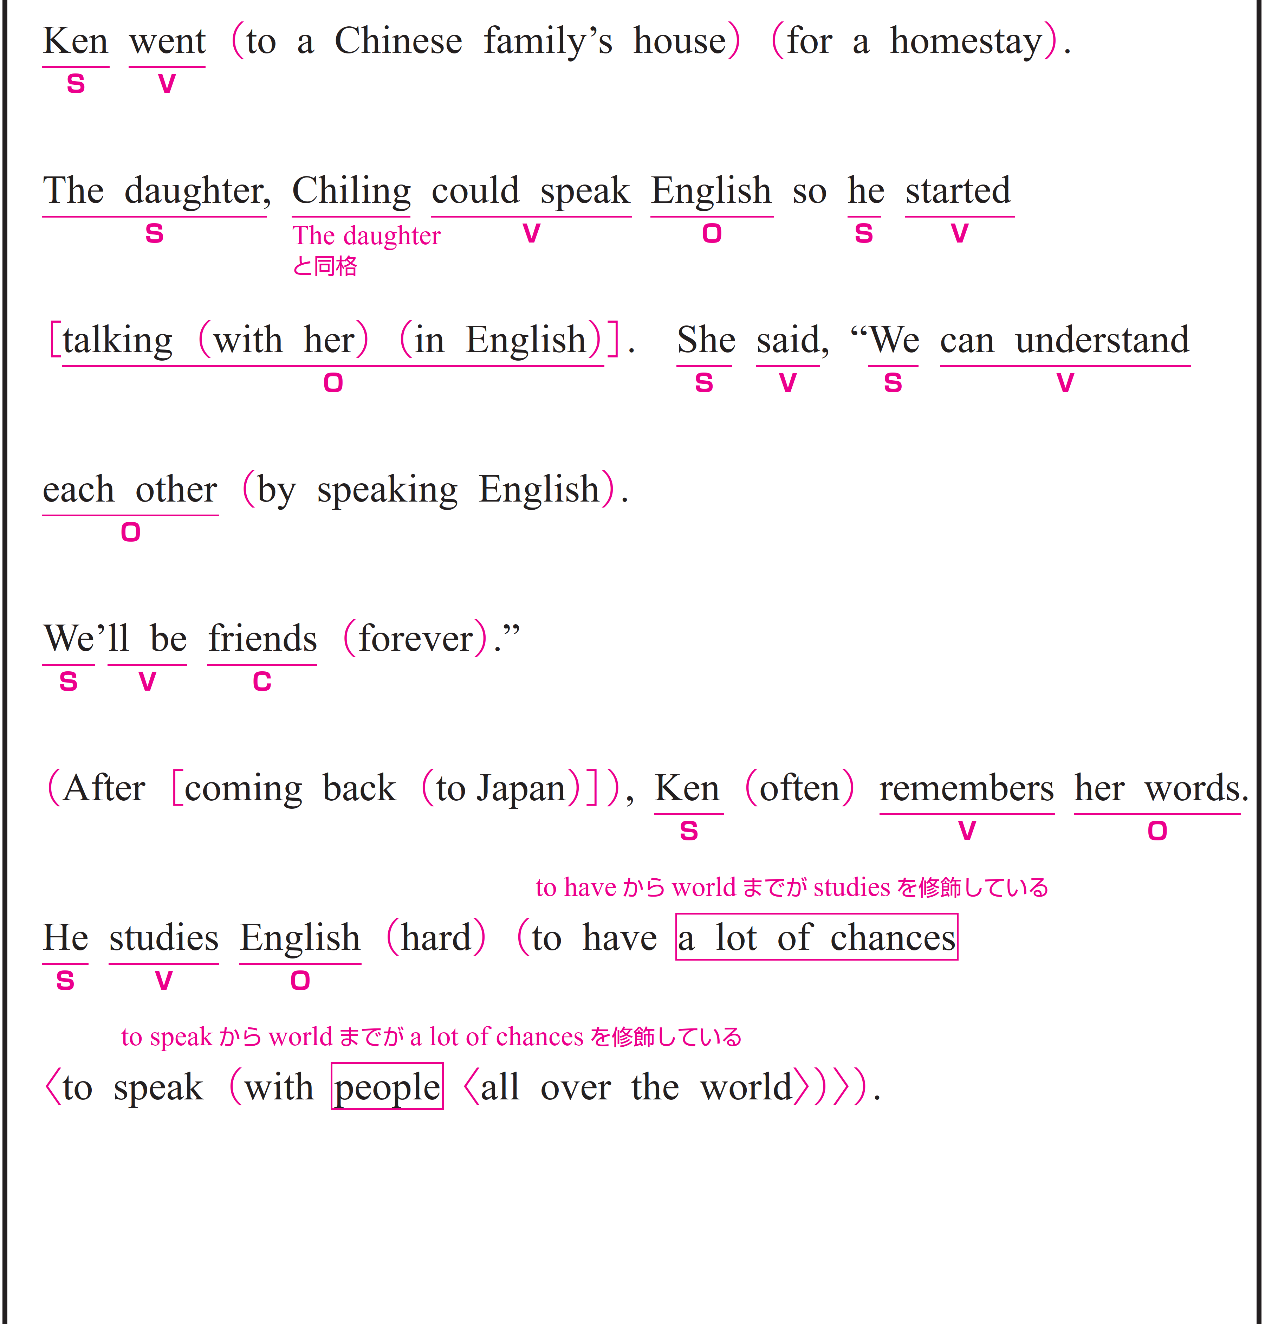
ケンはホームステイのために、ある中国人家族の家に行きました。
〇 Ken が S（主語）、 went が V（動詞）です。
〇 to a Chinese family’s house は修飾語で副詞のはたらきです。
「中国人家族の家に」という意味をもち、
動詞 went を修飾しています。
〇 for a homestay は修飾語で副詞のはたらきです。
「ホームステイのために」という意味をもち、
動詞 went を修飾しています。

Slide 140
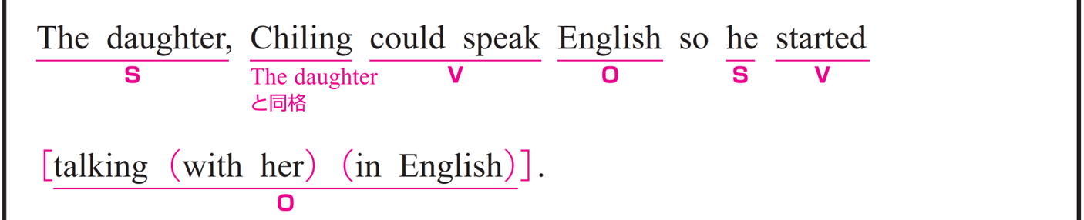
その娘のチーリンは英語を話すことができたので、彼は彼女と英語で話し始めました。
① The daughter, Chiling, could speak English
〇 The daughter, Chiling がS（主語）、 could speak がV（動詞）、
English がO（目的語）です。
〇 Chiling は The daughter を説明する同格表現です。
同格表現を使うことで、1つの文にまとめて情報を提供できます。

Slide 141
その娘のチーリンは英語を話すことができたので、彼は彼女と英語で話し始めました。
② so he started talking with her in English.
〇 so は、2つの文をつなぎ、前の内容を受けて、その結果こうなるという
意味を表しています。
〇 he がS（主語）、started がV（動詞）、
talking with her in English がO（目的語）です。
〇 talking with her in English は「彼女と英語で話すこと」という意味で、
動作を名詞として扱っています。
〇 with her は修飾語で副詞のはたらきです。
talk（＝talking） の相手を説明しています。
〇 in English は修飾語で副詞のはたらきです。
talk（＝talking） の手段を説明しています。

Slide 142
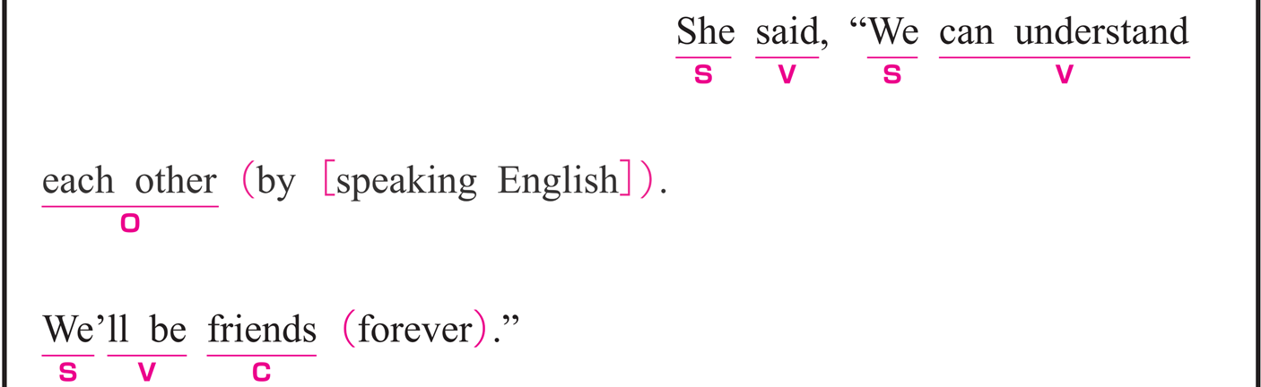
彼女は「私たちは英語を話すことによって、お互いにわかり合うことができるわ。私たちは永遠に友達よ」と言いました。
① She said,
〇 She がS（主語）、 said がV（動詞）です。

Slide 143
彼女は「私たちは英語を話すことによって、お互いにわかり合うことができるわ。私たちは永遠に友達よ」と言いました。
② We can understand each other by speaking English.
〇 We がS（主語）、 can understand がV（動詞）、
each other がO（目的語）です。
〇 by speaking English は修飾語で副詞のはたらきです。
「英語を話すことで」という意味をもち、understand を修飾しています。
〇 speaking English は「英語を話すこと」という意味で、
動作を名詞として扱っています。

Slide 144
彼女は「私たちは英語を話すことによって、お互いにわかり合うことができるわ。私たちは永遠に友達よ」と言いました。
③ We’ll be friends forever.
〇 We がS（主語）、 will be がV（動詞）、
friends がC（補語）です。
〇 forever は副詞です。
「永遠に」という意味をもち、動詞 be を修飾しています。

Slide 145
日本に帰ってきてから、ケンはよく彼女のことばを思い出します。
① After coming back to Japan,
〇 coming back to Japan は「日本に帰ること」という意味で、
動作を名詞として扱っています。
〇 to Japan は修飾語で副詞のはたらきです。
「日本に」という意味をもち、come back を修飾しています。
〇 After は副詞で「～の後で」を示すために使われています。
② Ken often remembers her words.
〇 Ken がS（主語）、 remembers がV（動詞）、
her words がO（目的語）です。
〇 often は副詞です。
「よく」という意味をもち、動詞 remembers を修飾しています。

Slide 146
彼は世界中の人々と話す機会をたくさん持つために、一生けん命に英語を勉強しています。
① He studies English hard
〇 He がS（主語）、 studies がV（動詞）、English がO（目的語）です。
〇 hard は副詞です。
「一生懸命に」という意味をもち、動詞 studies を修飾しています。

Slide 147
彼は世界中の人々と話す機会をたくさん持つために、一生けん命に英語を勉強しています。
② to have a lot of chances to speak with people all over the world.
〇 「世界中の人と話すためのたくさんの機会を得るために」という意味で、
副詞のはたらきです。動詞 studies の目的を説明しています。
〇 to speak with people all over the world は「世界中の人と話すための」
という意味で、形容詞のはたらきです。
a lot of chances を修飾しています。
〇 with people all over the world は修飾語で副詞のはたらきです。
動詞 speak を修飾しています。
〇 all over the world は修飾語で形容詞のはたらきです。
peopleを修飾しています。

Slide 148
語順を意識しながら
音声を聞いてみましょう。

Slide 150
STEP ３ Repeating
ネイティブスピーカーに続いて音読する！

Slide 151
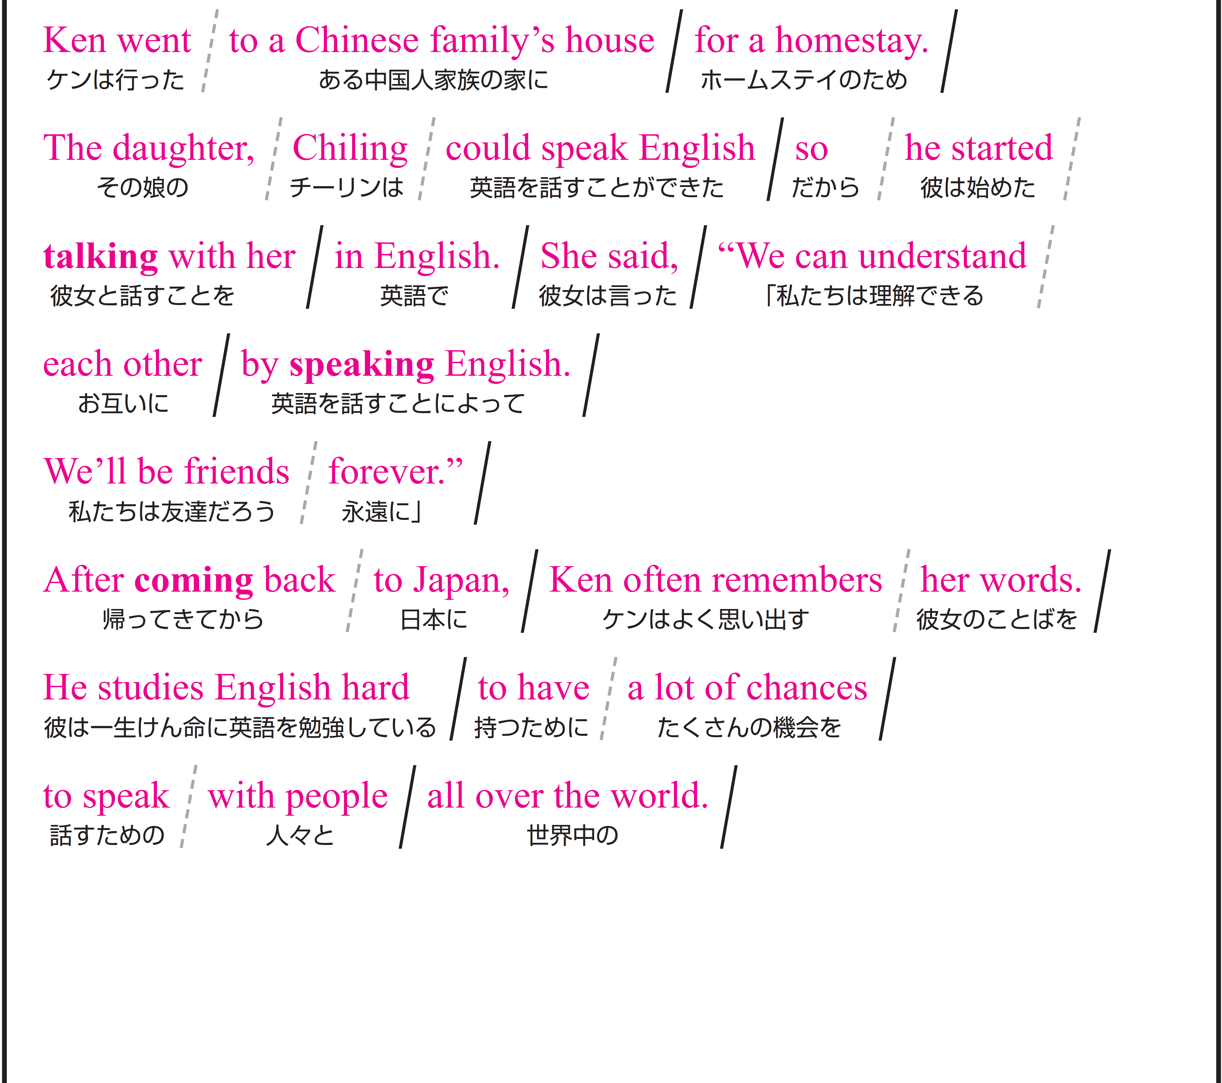
STEP４の本文を見ながら、音声の後に続いて、リピートしてみましょう。

Slide 152
STEP ４ Sight Translation①
英語の語順通りに音読する！

Slide 153

自主練
１分間
スラッシュごとに、英語→日本語
声に出して覚えましょう

Slide 154
Don’t be quiet !

Slide 155
Ready？

Slide 156

Work in Pairs！
Work in Pairs！

Slide 157
Stand up!

Slide 158
スラッシュごとに英語と日本語を交互に音読してください。
終わったら役割を交代してください。
Aさん：英語
テキストを見てOK。ただし、パートナーへのアイコンタクト＆スマイルを忘れずにすること。
Bさん：日本語
テキストを見てOK。ただし、パートナーへのアイコンタクト＆スマイルを忘れずにすること。

Slide 159
Ready？
4分間

Slide 160
STEP ５ Sight Translation②
英語の語順通りに音読する

Slide 161
Stand up!

Slide 162
スラッシュごとに英語を音読し、日本語に訳してください。
終わったら役割を交代してください。
Aさん：英語
テキストを見てOK。
パートナーに伝わるように一生懸命音読する。
Bさんは、あなたの声だけが頼りです！
Bさん：日本語
テキストは見ない！
不自然な日本語でいいのでクイックレスポンス。
反射神経＆集中力を高めろ！

Slide 163
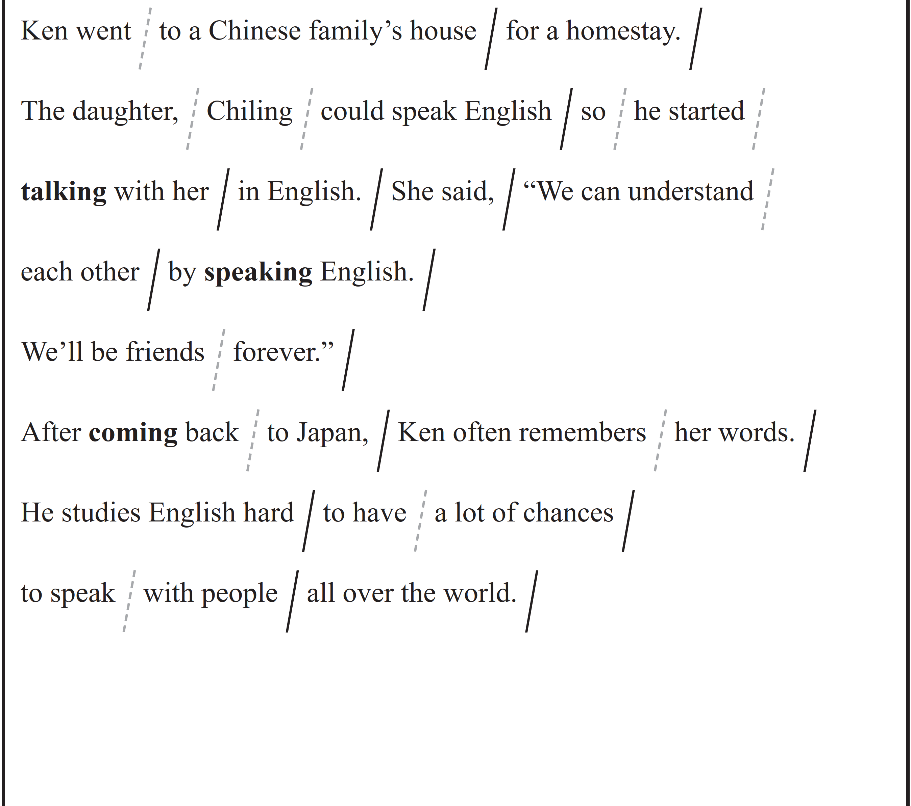
Ready？
4分間

Slide 164
STEP ６ Dictation
英語の音声を書き取る！

Slide 165
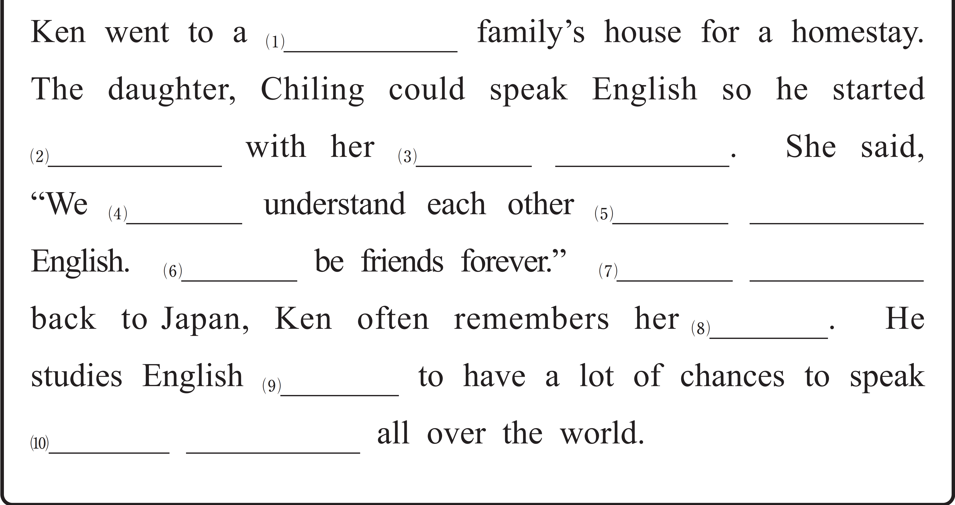
音声を聞いて、単語を書き取りましょう。
1回目 ： 書き取るためのポーズが入った音声
2回目 ： ナチュラルスピードの音声
ポーズあり
ポーズなし
Chinese
talking
in English
can
by speaking
We’ll
After coming
words
hard
with people

Slide 166
STEP ７ Shadowing
ネイティブスピーカーのすぐ後に音読する！

Slide 167

本文を見ないで、音声のすぐあとを追いかけるように、音読してください。
ポーズあり
ポーズなし

Slide 168
STEP ８ Listening Check
学習の成果を確かめよう！

Slide 169

最初に聞いた音声が、どれくらい聞ける
ようになったか確認しておきましょう。
標準
倍速
STEP1
STEP8

Slide 170
That’s all
for today.

